Slide 1
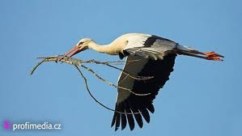
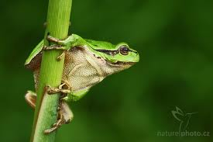
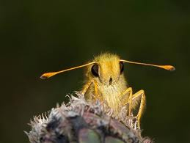
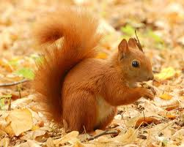
Živočichové ve volné přírodě - ptáci

Slide 2
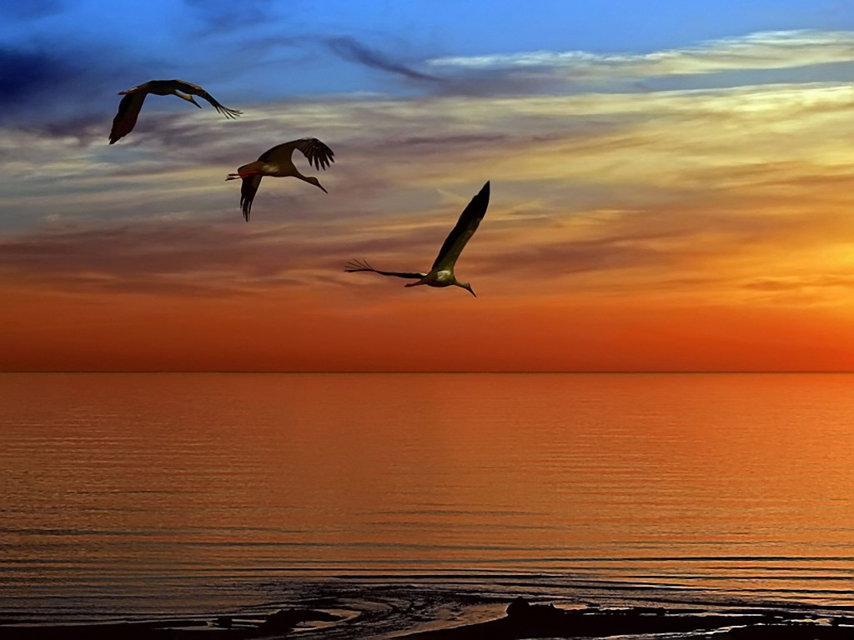
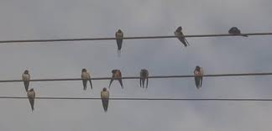
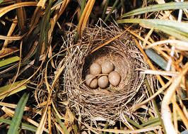
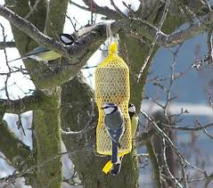
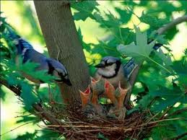
PTÁCI
Mají tělo porostlé peřím, zobák a přední končetiny jsou proměněny v křídla.
Mláďata se líhnou z vajec.
Ptáci stěhovavý (tažní) na zimu odlétají do jižních krajin.
Ptáci stálí zde žijí po celý rok.
WWW.nasiptaci.cz

Slide 3
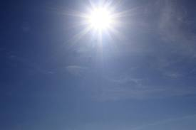
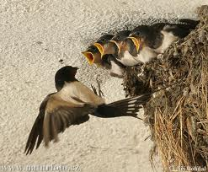
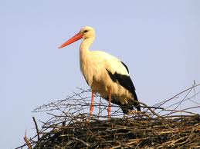
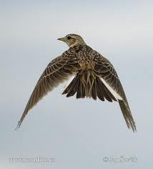
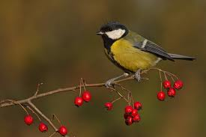
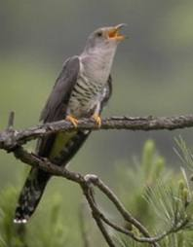
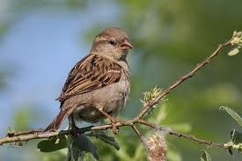
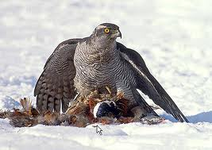
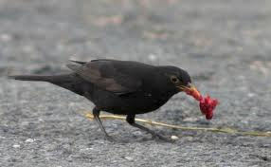
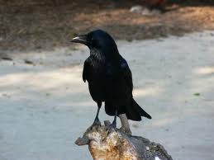
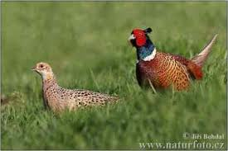
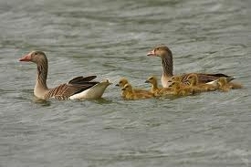
vlaštovka
Divoká husa
čáp
Kos
vrabec
Ptáci
Bažant
Sýkora
Skřivan
Jestřáb
Kukačka
Vrána

Slide 4
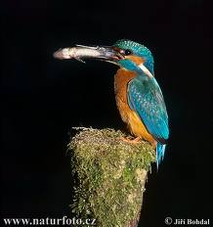
PTÁCI
Mají
Mláďata
Křídla
Ptáci stěhovavý
Ptáci stálý
- vrabec, sýkora, kos.
tělo pokryto peřím a zobák.
- čáp, vlaštovka, volavka.
jsou proměněné přední končetiny.
se líhnou z vajec.

Slide 5
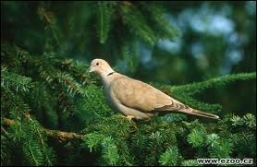
VÝLET DO PŘÍRODY
http://www.youtube.com/watch?v=IvHqYIrGaZY&feature=related
http://www.youtube.com/watch?v=V4Vl-xHT0Bo

Slide 6
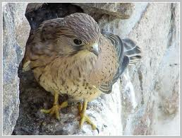
Šablona č.3
Vypracovala: Květuše Vendégová
Prvouka
2.ročník ZŠ
ZŠ a MŚ Višňová
8.listopadu 2010
Obrázky www.google.cz

